Slide 1
Tesseract-OCR 자동차 번호판 인식
201500948
김 현 재

Slide 2
OUTLINE
신형 번호판 인식<2007 series>
번호판 인식 시간 감축

Slide 3
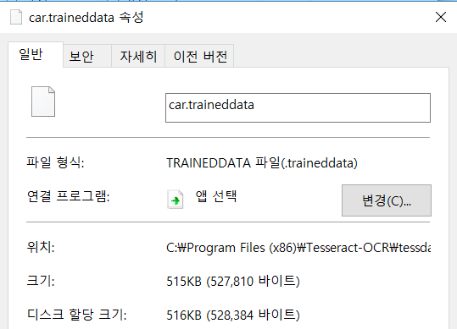
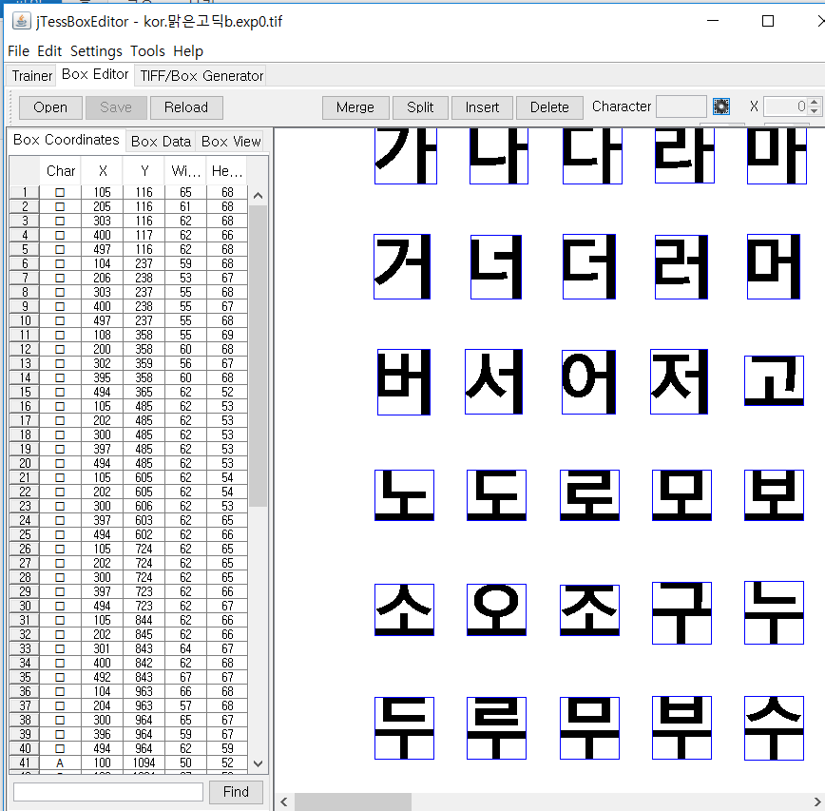
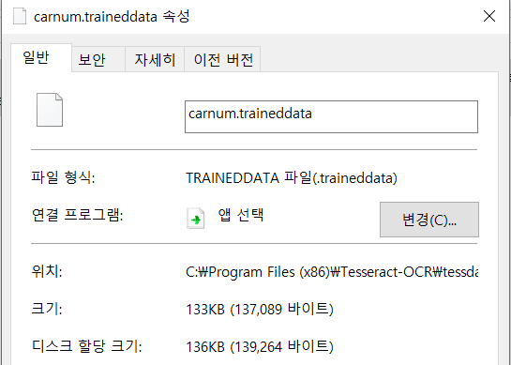
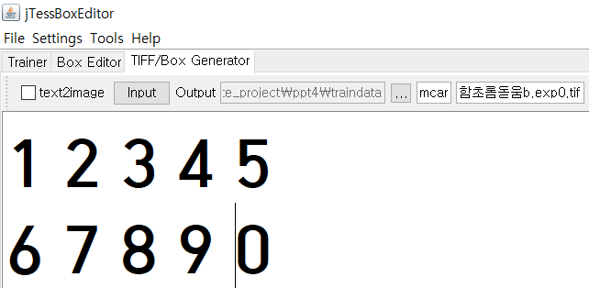
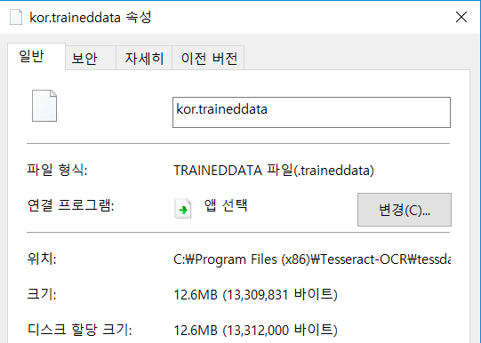
Traindata
내부 비공개<기존 Tesseract 내장 데이터>
한글 + 숫자 + 특수문자
12.6MB

Slide 4
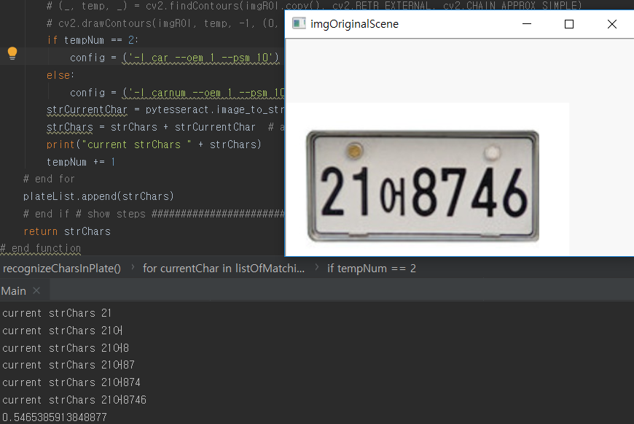
Traindata(car, carnum)
Elapsed time: 0.55 sec

Slide 5
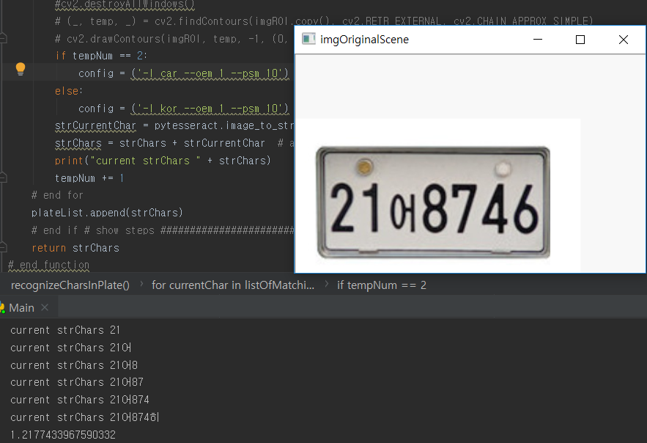
Traindata(car, kor)
Elapsed time: 1.22 sec

Slide 6
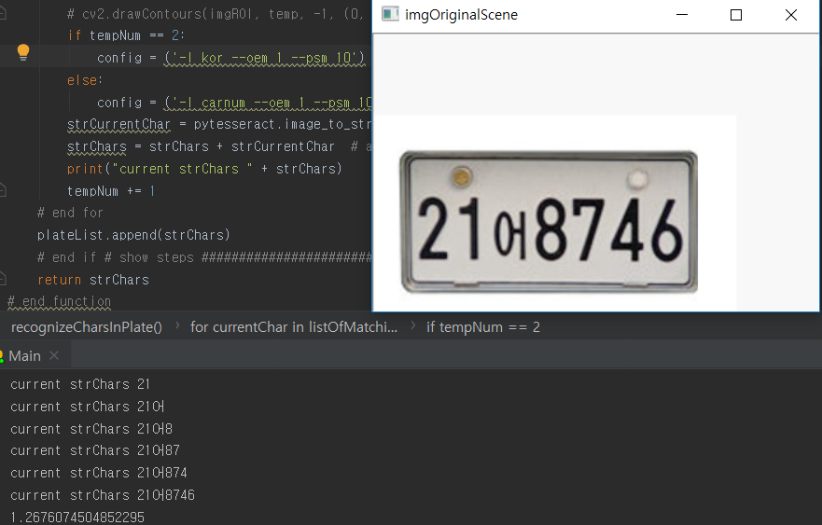
Traindata(kor, carnum)
Elapsed time: 1.27 sec

Slide 7
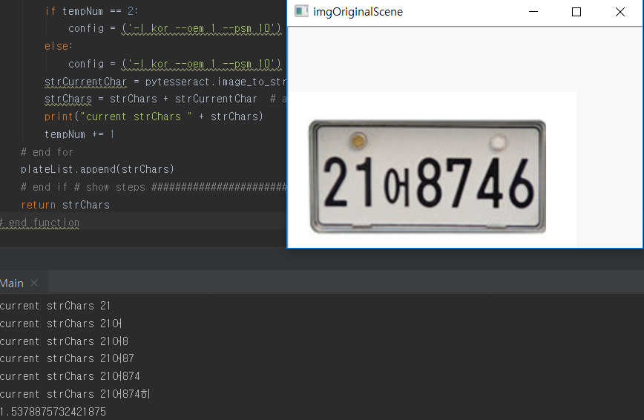
Traindata(kor, kor)
Elapsed time: 1.54 sec

